Slide 1
UNIOR
Izradio: Bruno Tomić

Slide 2

Što je Unior
Tvrtka je među vodećim svjetskim predstavnicima metaloprerađivačke industrije.
Tvrtka razvija svoj uspjeh izvrsnim proizvodnim segmentima (ručni alati, dijelovi za kovanje i sinteriranje i specijalni strojevi) koji tvrtki pružaju uravnotežen portfelj aktivnosti.

Slide 3
Više o Unioru
Unior program ručnih alata godišnje proizvede više od 10 milijuna komada alata i lima, nasljednik je bogate kovačke tradicije na Pohorju u sjeveroistočnoj Sloveniji.
Nastali su na području Pohorja, korišteni su za proizvodnju poljoprivrednih i zanatskih alata, a radovi se odnose na četiri željezare na ovom području, a prva tvornica kovanih alata osnovana je početkom 20. stoljeća, 1919. godine. Inženjeri Mirko Bremec i Walter Mach osnovali su Željeznu-industrijsku tvrtku Styria u Zrečama, gdje tvrtka Unior i danas ima svoje poslovne prostore, koja je tada bila moderna tvornica i proizvodila alate za uzgoj, rudarstvo i obrt, a kovanje je pretvoreno u mehaničku kovačnicu.
Nakon 2. svjetskog rata kovačnica je obnovljena, a 1947. godine, nakon obnove i završetka gradnje, kovačnica je preimenovana u Tvornicu kovanog alata Zreče.

Slide 4
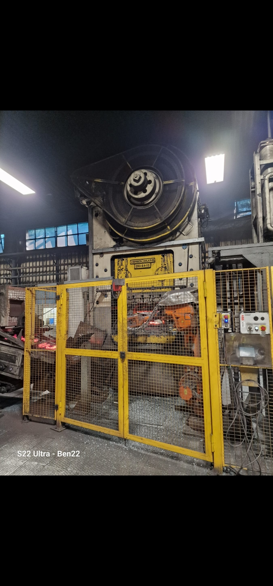
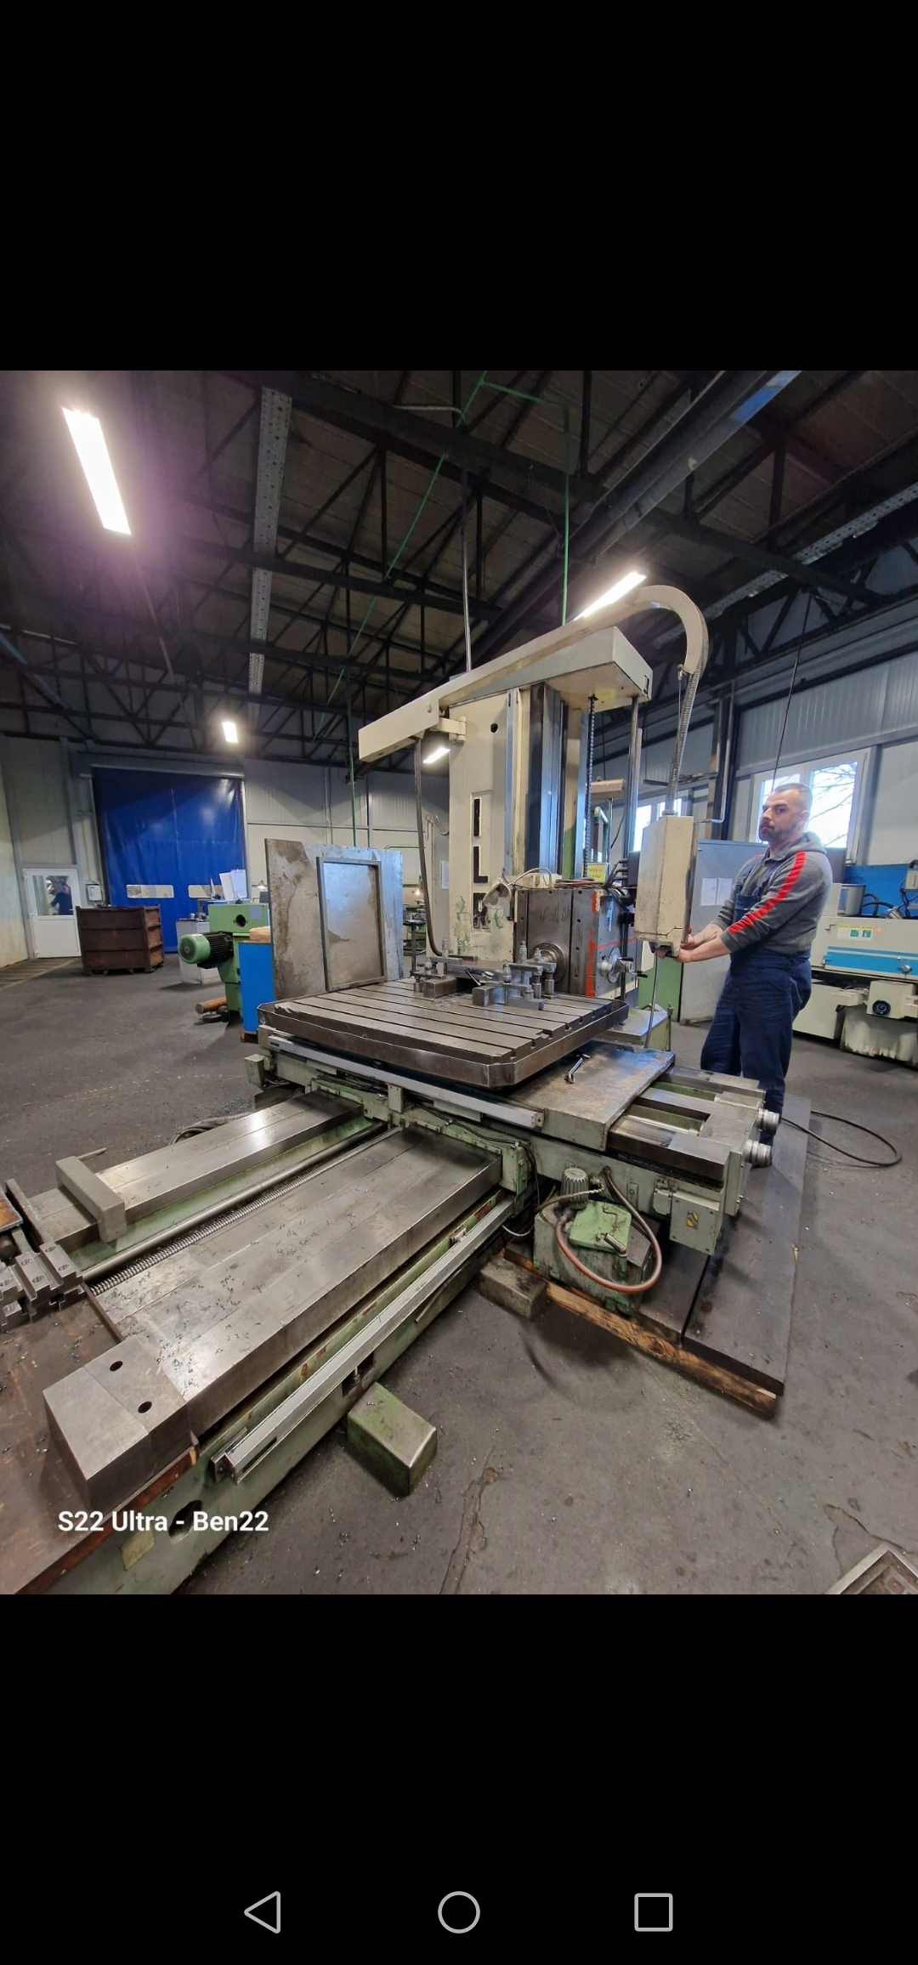
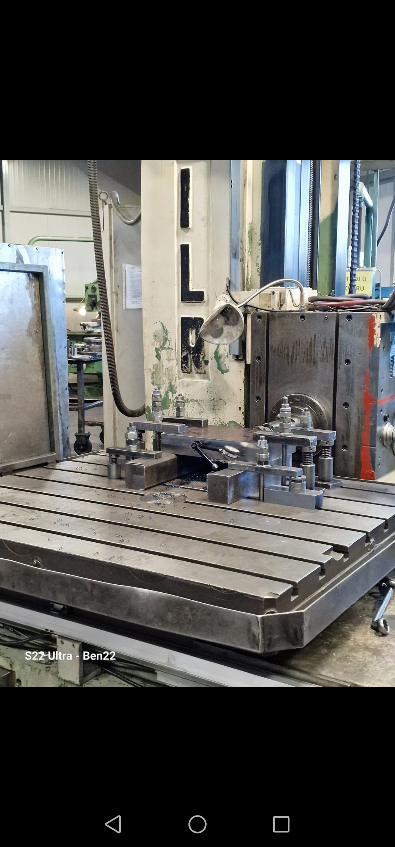
Tvornica u Vinkovcima

Slide 5
Kroz stoljeće tvornica se razvila uglavnom ulaganjem u proizvodnju ručnih alata. Pretežito orijentirana na razvoj univerzalnih alata, tvornica je 1974. preimenovana; postala je poznata kao Unior, Tvornica kovanog alata Zreče. Tijekom sljedećih desetljeća Unior je osnovao široku mrežu prodaje i distribucije širom svijeta.
Unior je počeo raditi u 21. stoljeću ispunjavajući brojne zahtjevne standarde kvalitete i standarde za upravljanje okolišem. Tvrtka je već suvlasnik tvornice čelika u Štoru i kroz vlastita poduzeća ušla na Američko, Australsko, Rusko i Kinesko tržište. Unior je globalni brand ručnih alata.

Slide 6
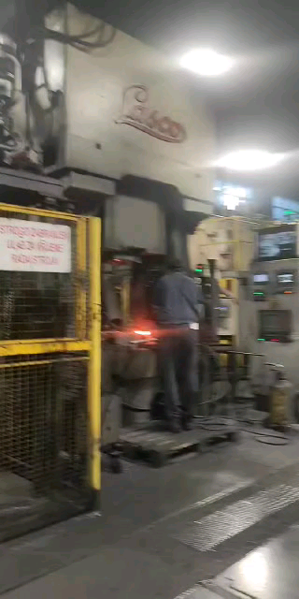

Slide 7
Moje iskustvo u tvornici Unior u Vinkovcima
U Vinkovcima u tvornici Unior puno je zanimljivih sadržaje koje se može vidjeti i načiti tijekom posjete.
Od nekoliko kovačkih strojeva koji su sve više robotizirani do strojeva koji provode 3D mjerenje točnosti izradaka.
Također sam mogao vidjeti i radna mjesta na koja bih se mogao zaposliti i poslušati iskustva ljudi koji tamo rade.

Slide 8
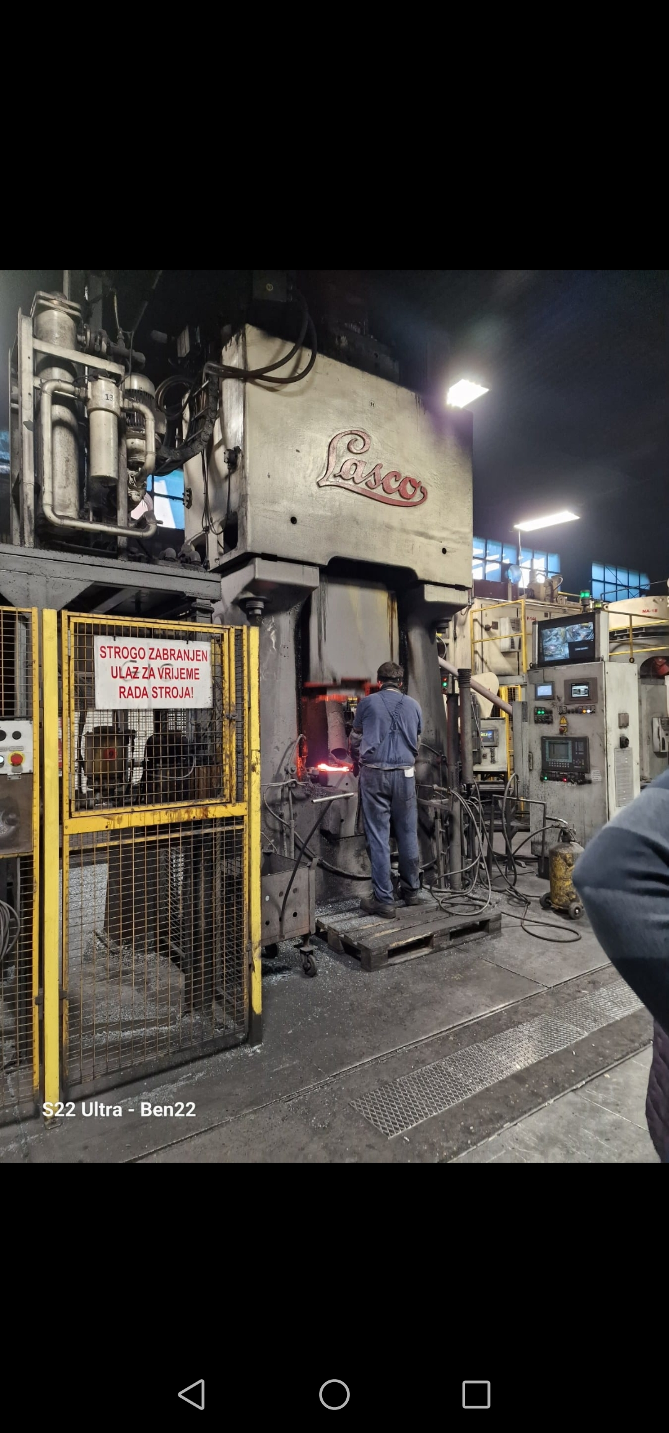

Slide 9
Zanimljivosti
Žene su te koje pregledavaju uz pomoć strojeva i tekućina imaju li alati pukotine.
Učenik koji je išao u Tehničku školu Ruđera Boškovića je počeo raditi tamo te napredovao skroz do mjesta člana uprave.
Što može biti motivacija mnogima.

Slide 10
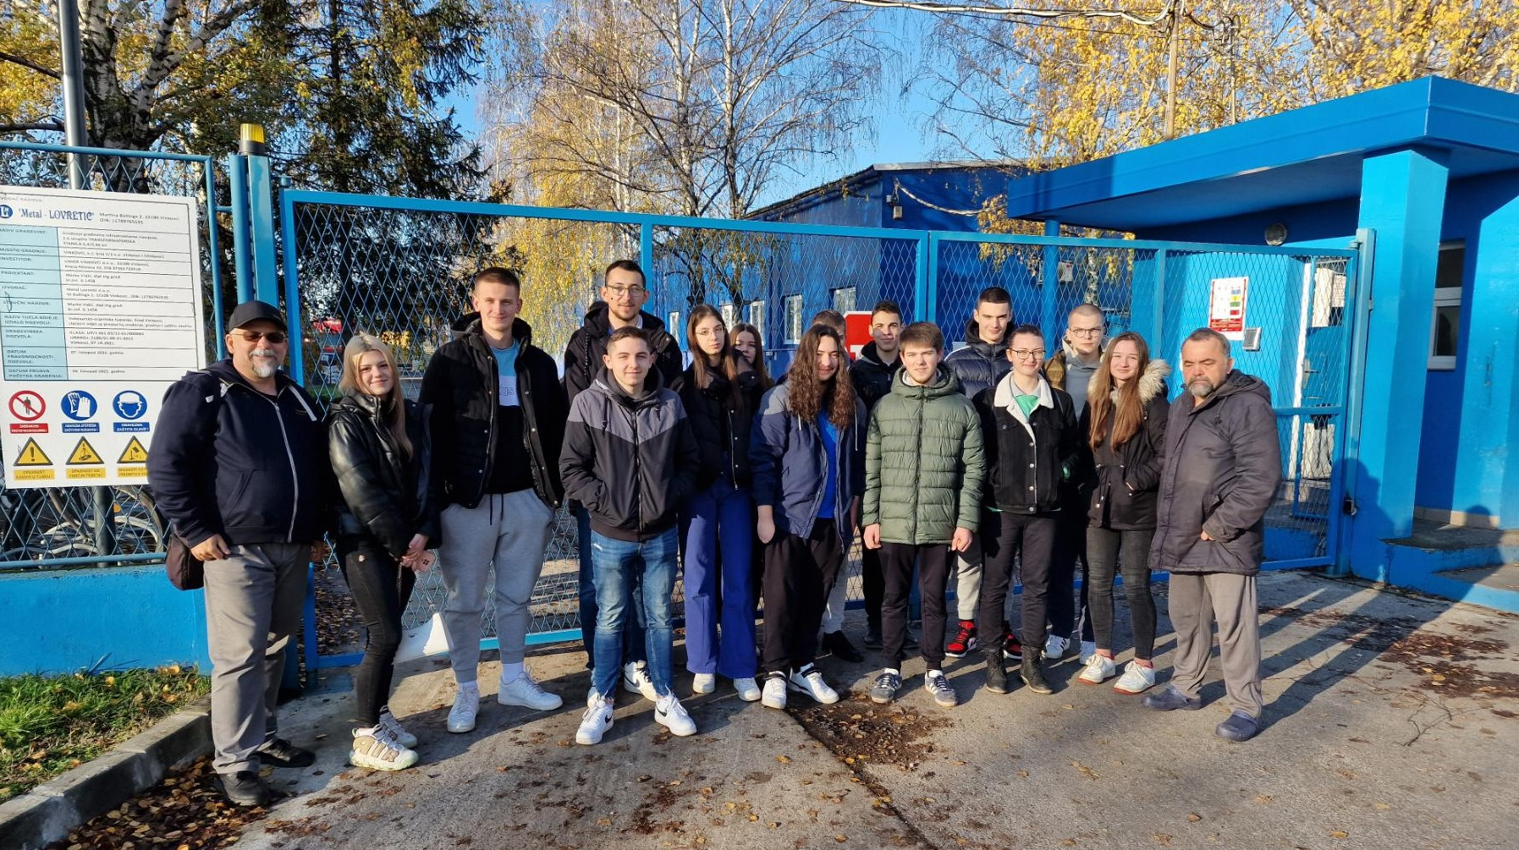
HVALA NA PAŽNJI

